Slide 1

IMPORTANCIA DE LA CERTIFICACIÓN
ACREDITADA EN EL CAMPO DE LA EFICIENCIA ENERGÉTICA
Mónica Nuñez Cabañas
Director(e) de la Dirección de Acreditación

Slide 2
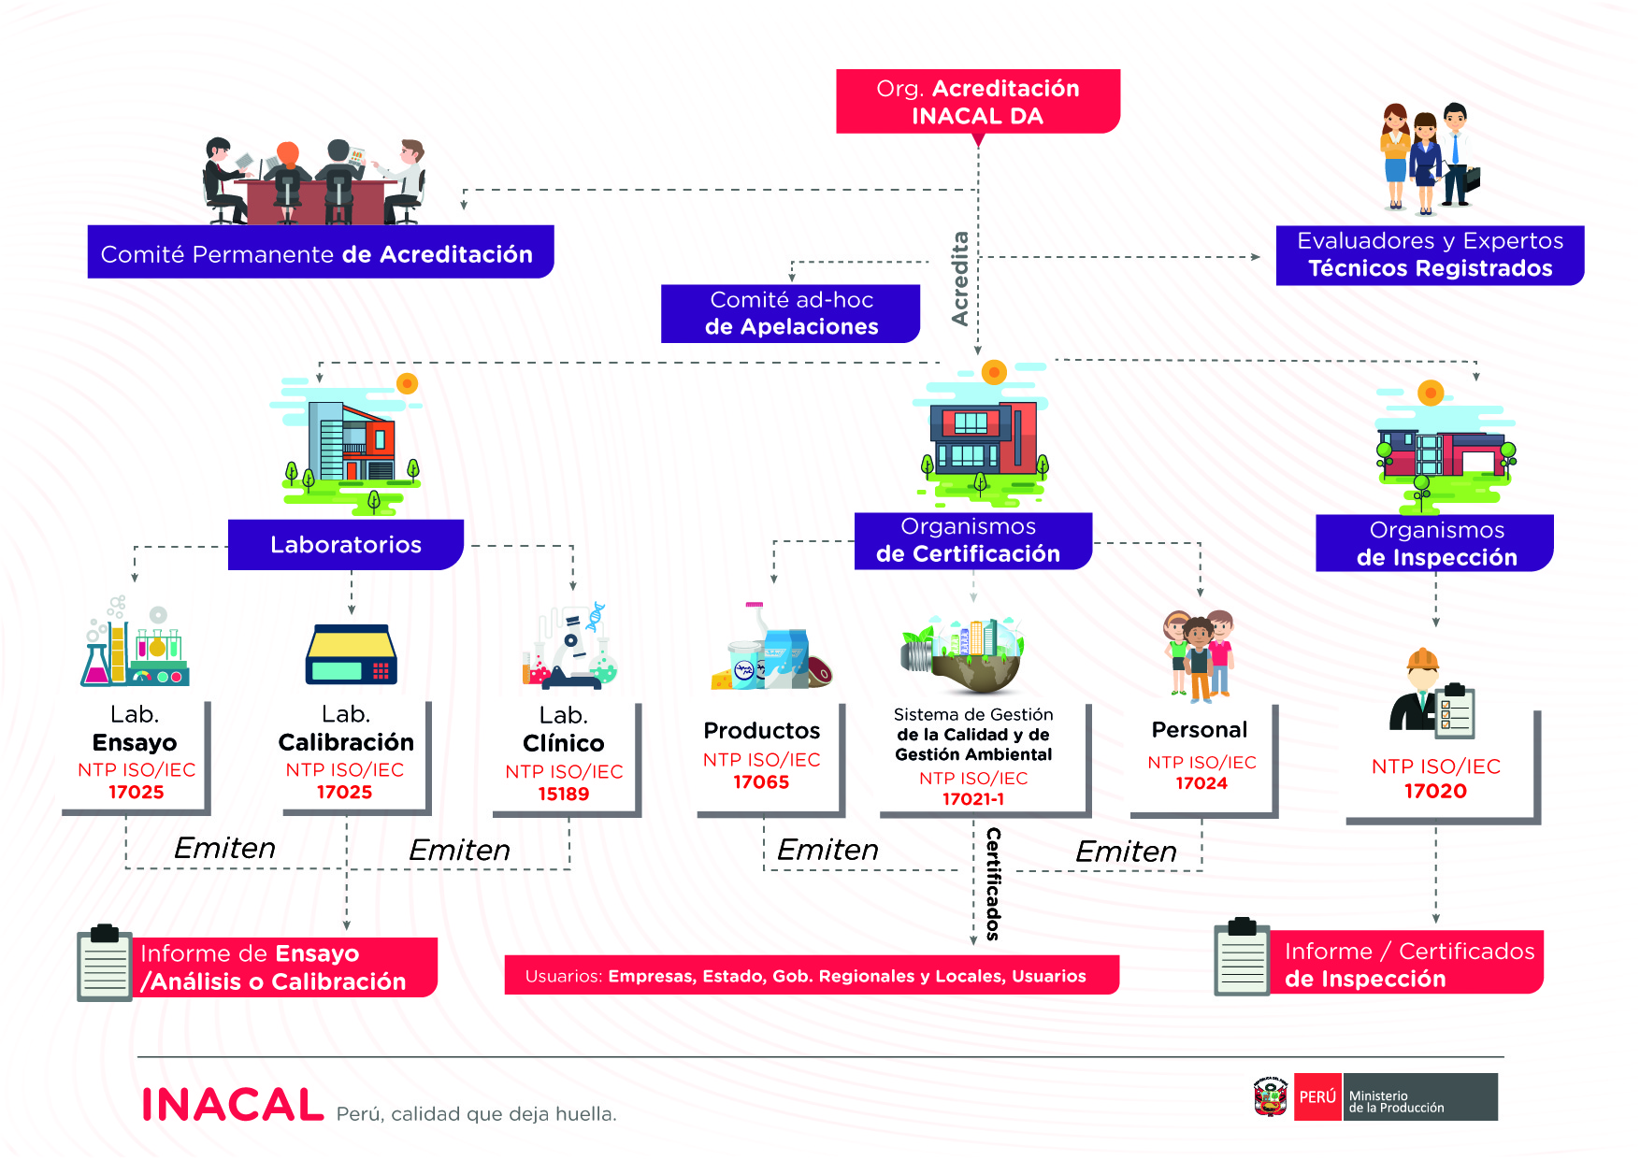

Slide 3

LA CERTIFICACIÓN DE PRODUCTOS
Es una actividad por la cual una tercera parte declara por escrito que un producto (incluidos los procesos y servicios) cumple con los requisitos especificados.
  La Certificación de los equipos energéticos se debe realizar de acuerdo a lo establecido en el Reglamento Técnico y sus Anexos (D.S. N° 009-2017-EM).

Slide 4
¿POR QUÉ CERTIFICAR LOS PRODUCTOS?
Empresas / Proveedores
Distinguir sus productos en el mercado (local y/o internacional)
Disponer de un medio que les permita confiar en los productos que adquieren.
Consumidores
Autoridades reguladoras
Hacer cumplir las disposiciones legales de las que son responsables como el de reducir el impacto ambiental.
Reglamento Técnico sobre el Etiquetado de Eficiencia Energética (D.S. N°009-2017-EM)

Slide 5
LA CERTIFICACIÓN DE PRODUCTOS ACREDITADA
Genera confianza a las partes interesadas sobre la certificación de tercera parte, respecto del cumplimiento de un producto con los requisitos especificados.
Los OCP(*) acreditados luego de evaluar un producto emiten un Certificado de Conformidad.
  El Reglamento sobre el Etiquetado de Eficiencia Energética (D.S. N° 009-2017-EM) indica que los Certificados de Conformidad de los equipos energéticos deben ser emitidos por Organismos de Certificación acreditados.
  (*) OCP : Organismos de Certificación de Productos

Slide 6

¿CÓMO OPERA UN ORGANISMO DE
CERTIFICACIÓN DE PRODUCTOS?
NTP-ISO/IEC 17065
ORGANISMO DE
CERTIFICACIÓN DE PRODUCTOS
Evaluación de la conformidad. Requisitos para organismos que certifican productos, procesos y servicios.
CERTIFICA

Slide 7
¿CÓMO OPERA UN ORGANISMO DE
CERTIFICACIÓN DE PRODUCTOS?
PRODUCTO:
El Reglamento Técnico sobre el Etiquetado de Eficiencia Energética para Equipos Energéticos está enfocado a los siguientes equipos y/o artefactos:
    Lámparas de uso doméstico.
    Balastos
    Aparatos de refrigeración de uso doméstico.
    Calderas
    Motores Eléctricos.
    Lavadoras de uso doméstico.
    Secadoras de tambor de uso doméstico.
    Aparatos de aire acondicionado
    Calentadores de agua de uso doméstico.

Slide 8
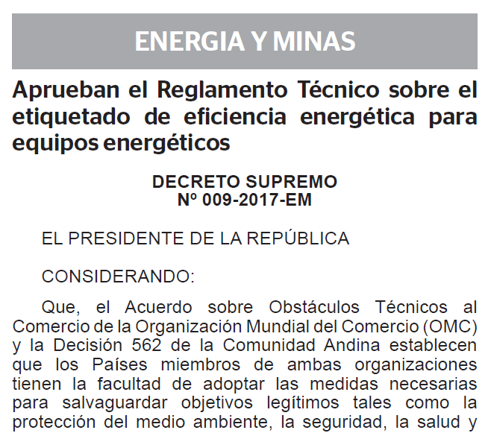
¿CÓMO OPERA UN ORGANISMO DE
CERTIFICACIÓN DE PRODUCTOS?
DOCUMENTO NORMATIVO:
  Los requisitos técnicos y rangos de eficiencia energética están establecidos en:
  Decreto Supremo N° 009-2017-EM Reglamento Técnico sobre el Etiquetado de Eficiencia Energética y los anexos correspondientes a cada equipo energético.
    Lámparas de uso doméstico. – Anexo 1
    Balastos – Anexo 2
    Aparatos de refrigeración de uso doméstico. – Anexo 3
    Calderas – Anexo 4
    Motores Eléctricos. – Anexo 5
    Lavadoras de uso doméstico. – Anexo 6
    Secadoras de tambor de uso doméstico. – Anexo 7
    Aparatos de aire acondicionado – Anexo 8
    Calentadores de agua de uso doméstico. – Anexo 9

Slide 9
¿CÓMO OPERA UN ORGANISMO DE
CERTIFICACIÓN DE PRODUCTOS?
ESQUEMAS DE CERTIFICACIÓN: Según ISO/IEC 17067:
Evaluación de la conformidad - Fundamentos de la certificación de producto y directrices para los esquemas de certificación de producto
De acuerdo al Reglamento sobre el EE: Mínimo el Esquema 2

Slide 10
ACREDITACIÓN DE ORGANISMOS DE
CERTIFICACIÓN DE PRODUCTOS
Los Organismos de Certificación que deseen contar con el reconocimiento de su competencia técnica en actividades de certificación de productos, pueden solicitar la acreditación ante la Dirección de Acreditación de INACAL.
El Reglamento sobre el Etiquetado de Eficiencia Energética (D.S. N° 009-2017-EM) indica que los Certificados de Conformidad de los equipos energéticos deben ser emitidos por Organismos de Certificación de Productos acreditados.

Slide 11
SITUACIÓN ACTUAL
  CONTAMOS CON UN OCP ACREDITADO Y CUYO ALCANCE ES:
    Lámparas de uso doméstico
    Motores eléctricos
  CONTAMOS CON UN PROCESO DE AMPLIACIÓN, CUYO ALCANCE ES:
    Aparatos de refrigeración
    Calentadores

Slide 12
CALIFICACIÓN DE EVALUADORES Y EXPERTOS TÉCNICOS
Postulación al Padrón de Evaluadores y Expertos Técnicos
(D.S. N°009-2017-EM)
REQUISITOS | EVALUADOR | EXPERTO TÉCNICO
EDUCACIÓN | Grado universitario en Ingeniería Mecánica, Eléctrica o afines. | Grado universitario en Ingeniería Mecánica, Eléctrica o afines o Titulo de Técnico otorgado por un Instituto Superior autorizado oficialmente.
EXPERIENCIA LABORAL | Seis (06) años de experiencia laboral en el campo técnico requerido, dos (02) de los cuales, en actividades de gestión de la calidad, aseguramiento de la calidad, evaluando sistemas de gestión de la calidad o implementando sistemas de gestión relacionados a los OEC. | Experiencia de 06 años en el campo técnico del diseño, la fabricación y/o mantenimiento de los equipos energéticos comprendidos en el Reglamento Técnico sobre el Etiquetado de Eficiencia Energética (D.S. N° 009-2017-EM), de preferencia 04 de los cuales deben ser en actividades relacionadas a ensayos de eficiencia energética.
FORMACIÓN | - Auditoría basada en los lineamientos de la norma ISO 19011 (Mínimo 16h). - Interpretación de la norma ISO/IEC 17065 (Mínimo16 h) - Sistemas de acreditación y evaluación de la conformidad | - Cursos sobre eficiencia energética relacionados a los equipos energéticos comprendidos en el Reglamento Técnico sobre el Etiquetado de Eficiencia Energética (D.S. N° 009-2017-EM). - Conocimiento de las normas aplicadas a los ensayos de eficiencia energética de los equipos energéticos comprendidos en el Reglamento Técnico sobre el Etiquetado de Eficiencia Energética (D.S. N° 009-2017-EM) u otros Reglamentos Técnicos similares. - Participación en actividades de normalización en la elaboración de normas técnicas relacionadas a equipos energéticos (Deseable).

Slide 14
LA CERTIFICACIÓN DE PERSONAS
Es una actividad mediante la cual los organismos que certifican personas evalúan la capacidad de éstas para aplicar conocimientos y habilidades definidas en un documento normativo. El papel de los organismos de certificación implica la evaluación de las competencias necesarias de los individuos, y asegura que éstos son adecuados para el trabajo que realizan.
Los criterios de competencia para los Auditores Energéticos se enmarcan en la norma UNE-EN 16247: Auditorías energéticas.

Slide 15
ACREDITACIÓN DE ORGANISMOS DE CERTIFICACIÓN
DE PERSONAS (OCPE)
Los Organismos de Certificación acreditados ante el INACAL cumplen con requisitos establecidos por normas internacionales y en la NTP - ISO/IEC 17024 “Requisitos generales para los organismos que realizan la certificación de personas”.
Los Organismos de Certificación que deseen contar con el reconocimiento de su competencia técnica en actividades de certificación de personas, pueden solicitar la acreditación ante la Dirección de Acreditación de INACAL, presentando el formulario respectivo y todos los anexos solicitados.

Slide 16
ESQUEMA DE CERTIFICACIÓN DE PERSONAS
AUDITORES ENERGÉTICOS
ACTIVIDADES PROGRAMADAS POR INACAL
Elaboración del Plan de Trabajo
Ampliar el registro de Evaluadores 17024 y registrar Expertos Técnicos
Verificar el grado de implementación de los documentos del Sistema de gestión
ISO/IEC 17024
UNE-EN 16247-5 Competencia de Auditores energéticos
ISO 50002 Auditorías energéticas
Elaboración del perfil de Experto técnico Auditor energético
Conformación del Comité Técnico de OCPe
MAR
2018
FEB
2019
DIC
2018
Fortalecimiento de Capacidades
Por ejecutarse
Ejecutado
ACTIVIDADES PREPARATORIAS DE LA DA

Slide 17
CALIFICACIÓN DE EXPERTOS TÉCNICOS
  Postulación al Padrón de Expertos Técnicos para el esquema de Acreditación de Organismos de Certificación de Personas (NTP ISO/IEC 17024) – Alcance de auditores energéticos
REQUISITOS | DESCRIPCIÓN
EDUCACIÓN | Grado universitario en Ingeniería Mecánica, Eléctrica o afines o Titulo de Técnico otorgado por un Instituto Superior autorizado oficialmente.
EXPERIENCIA LABORAL | 6 años de experiencia en la especialidad, 4 de los cuales deben ser en el nivel, categoría o actividad específica a evaluar (auditorías energéticas o consultorías energéticas en sectores: eléctrico, hidrocarburos, entre otros.).
FORMACIÓN | Calificación como Auditor Energético. Cursos relacionados con la especialidad a evaluar : Curso de Auditor de Sistemas de Gestión de la Energía (Deseable). Miembro de Comités Técnicos relacionados a temas de Energía (Deseable)

Slide 18
BENEFICIOS QUE SE OBTIENE CON LA ACREDITACIÓN
Aumenta la confianza en los resultados usados para la toma de decisiones.
Reduce las incertidumbres asociadas con decisiones que afectan la protección de la salud humana y del medio ambiente.
Aumenta la confianza del público, ya que acreditación es un sello de aprobación reconocido.
Elimina revisiones redundantes.
Mejora la eficiencia del proceso de evaluación de la conformidad (lo que puede reducir el costo).

Slide 19


Slide 20



